Slide 1
登山裝備清單
蕭羽絜
2022/9/11

Slide 2
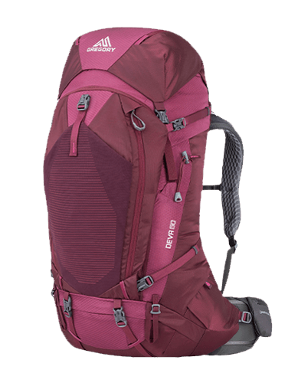
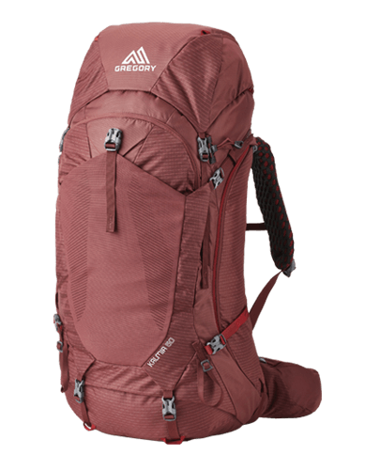
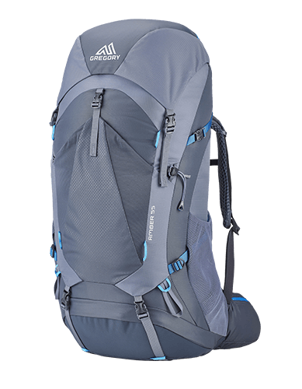
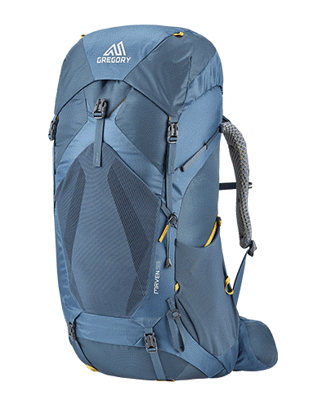
登山背包(試背後再決定)
Gregory 60L Deva (女) | Gregory 60L Kalmia (女)
Gregory 55L Amber (女) | Gregory 55L Maven (女)

Slide 3
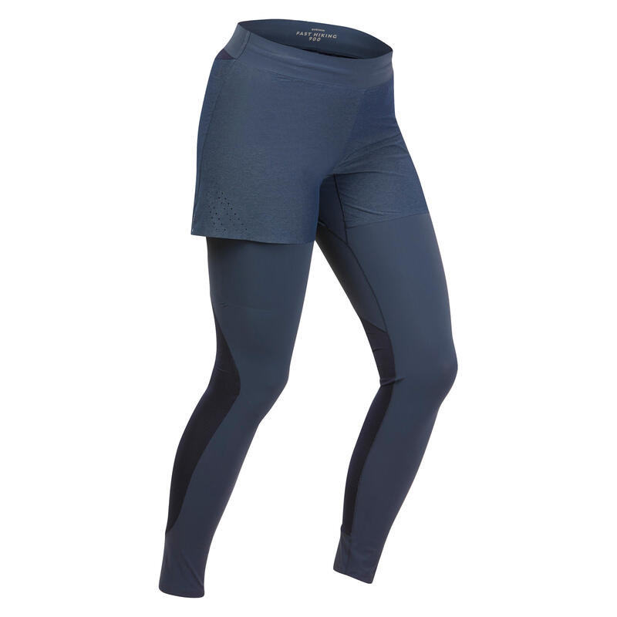
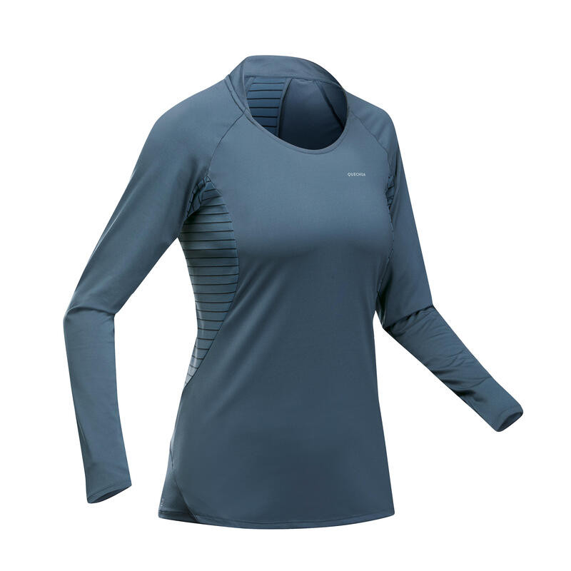
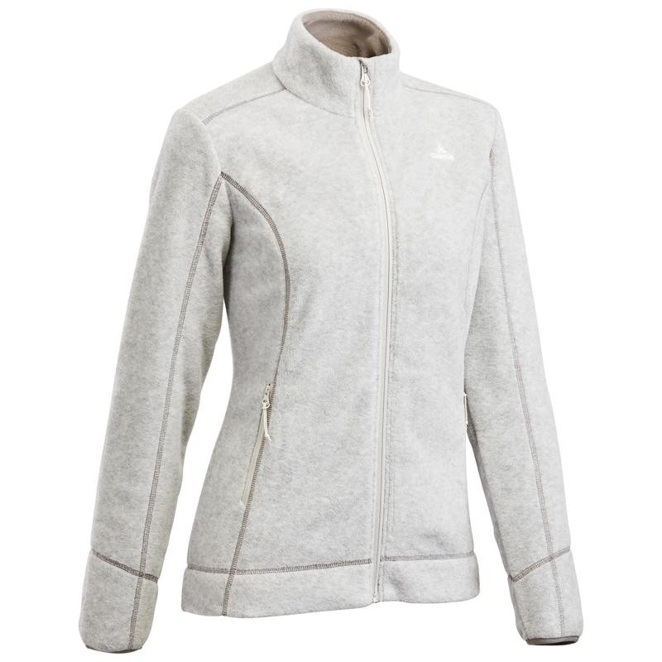
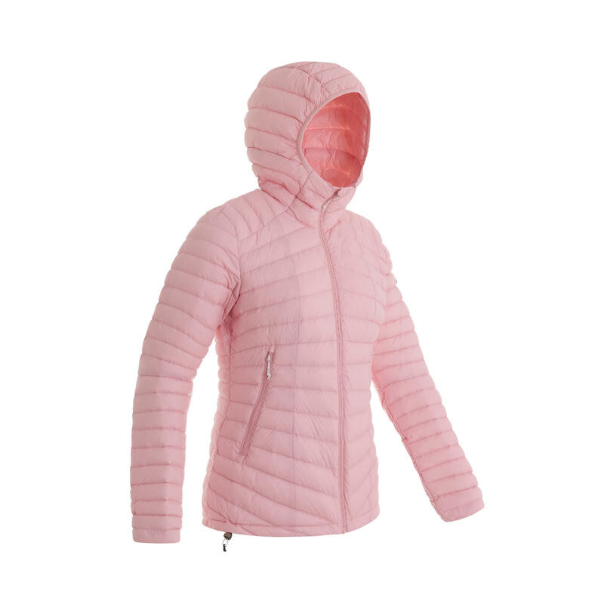
運動褲、上衣、中層保暖衣、羽絨外套
迪卡儂女款登山健行透氣快乾緊身褲 | 迪卡儂女款登山健行快乾長袖上衣
迪卡儂女款登山健行保暖刷毛外套 | 迪卡儂女款登山健行防潑水羽絨外套 (蓬鬆度 800)

Slide 4
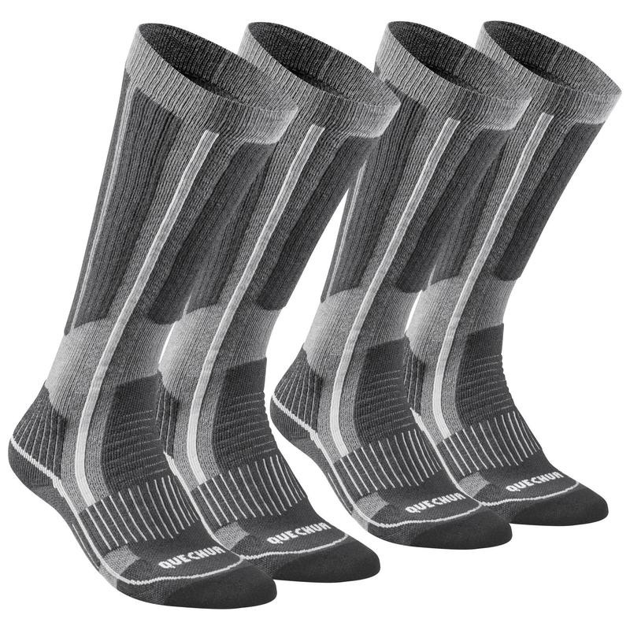
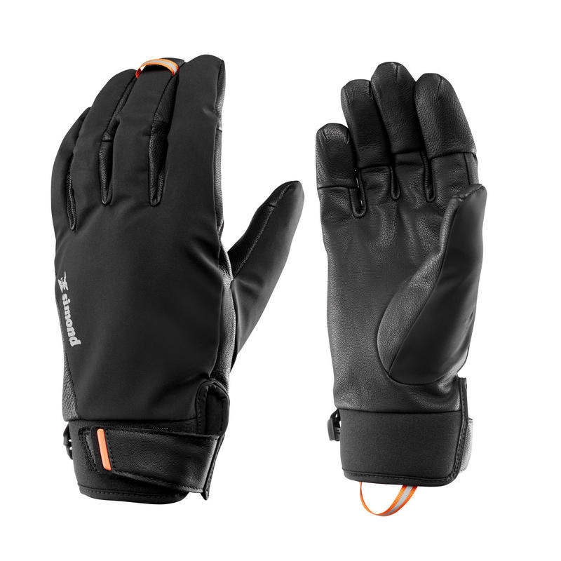
襪子、保暖手套
迪卡儂成人款羊毛保暖高筒雪地健行襪
迪卡儂登山攀岩防水保暖手套

Slide 5
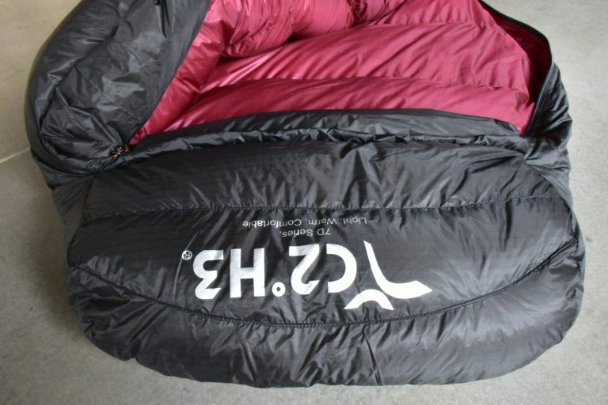
睡袋
C2H3 Camplite系列 鵝絨木乃伊睡袋 (M尺寸)
  850FP, JIS 95/5, 白鵝絨
  填充500克, 舒適溫度-7度C, 極限溫度-24度C

Slide 6
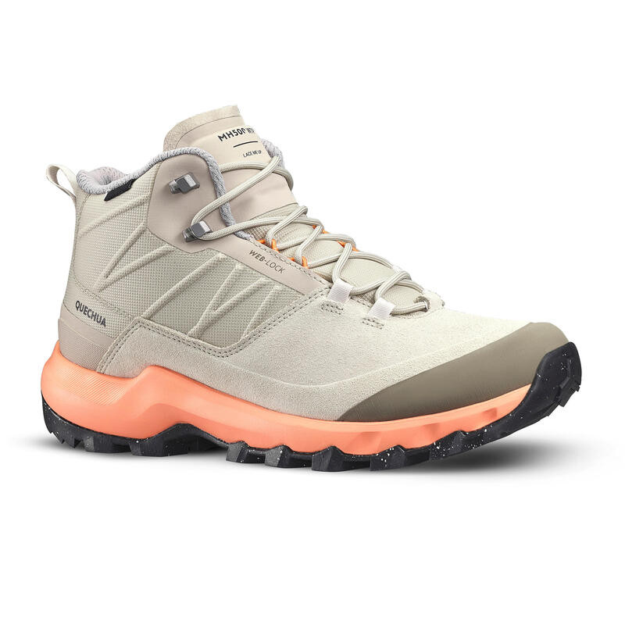
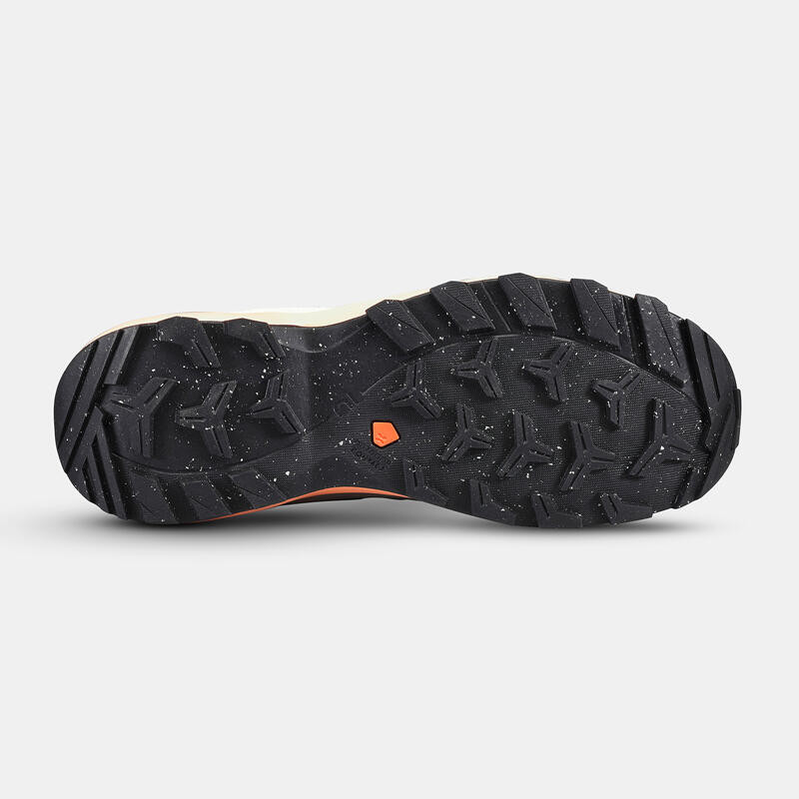
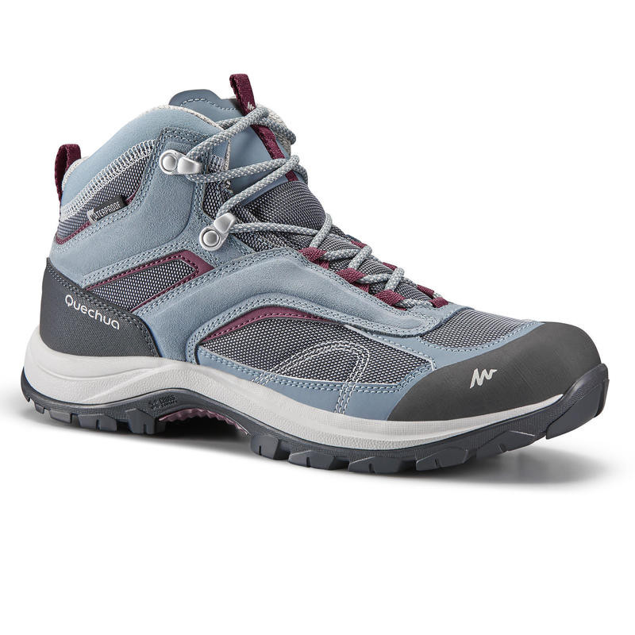
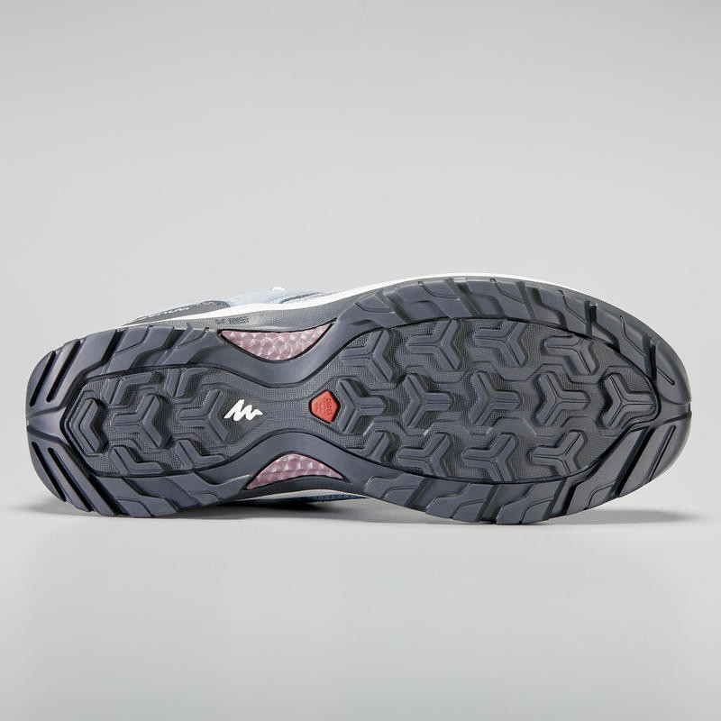
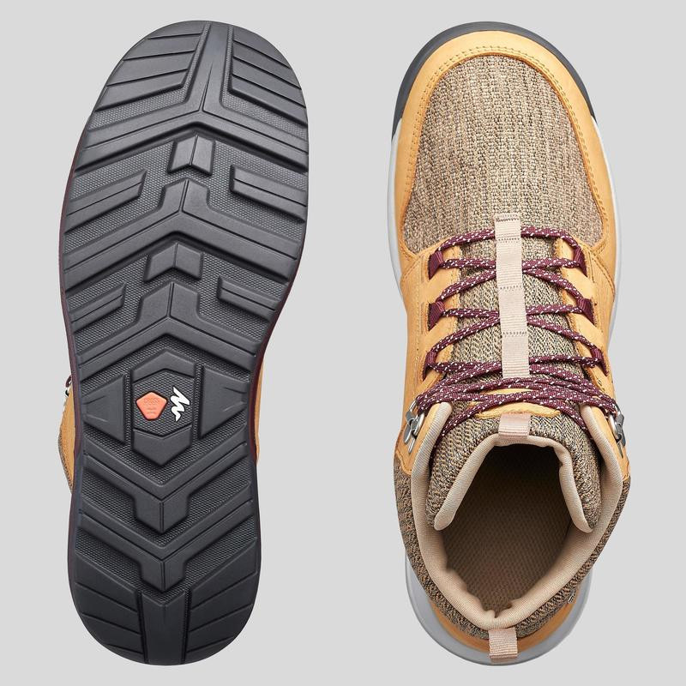
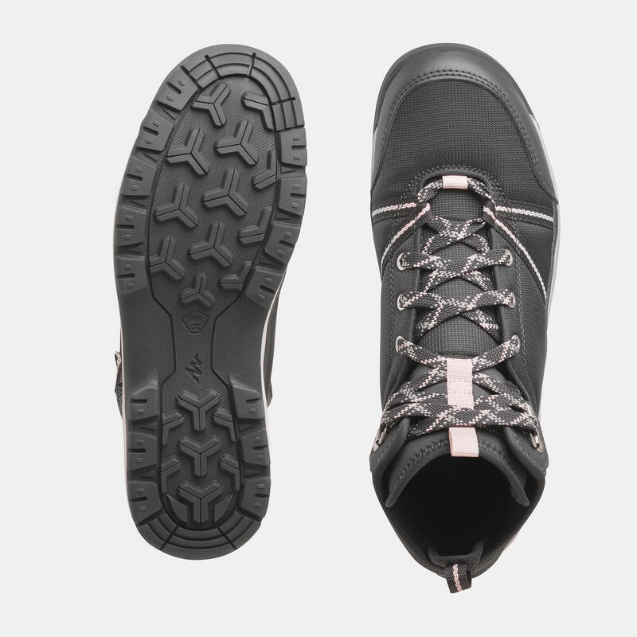
登山鞋(試穿後再決定)
迪卡儂 女款中階防水緩震中筒健行登山鞋

Slide 7
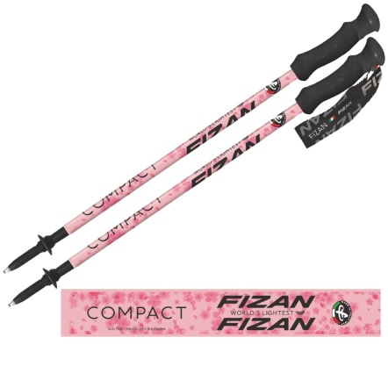
登山杖
FIZAN 超輕三節式健行登山杖2入
  長度：約 59-132 公分
  重量：單支約 158g
  材質：7001 高強度鋁合金

Slide 8
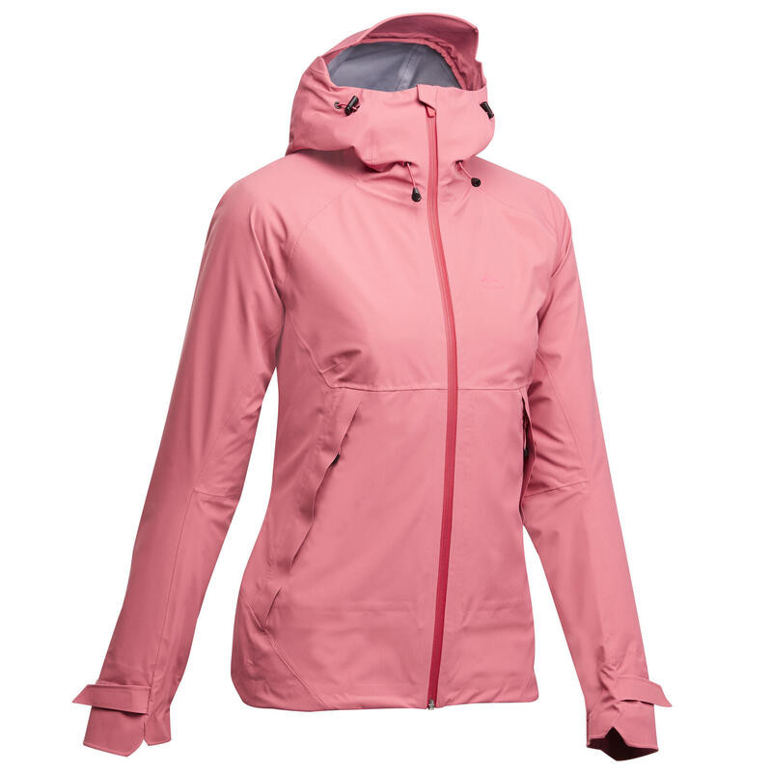
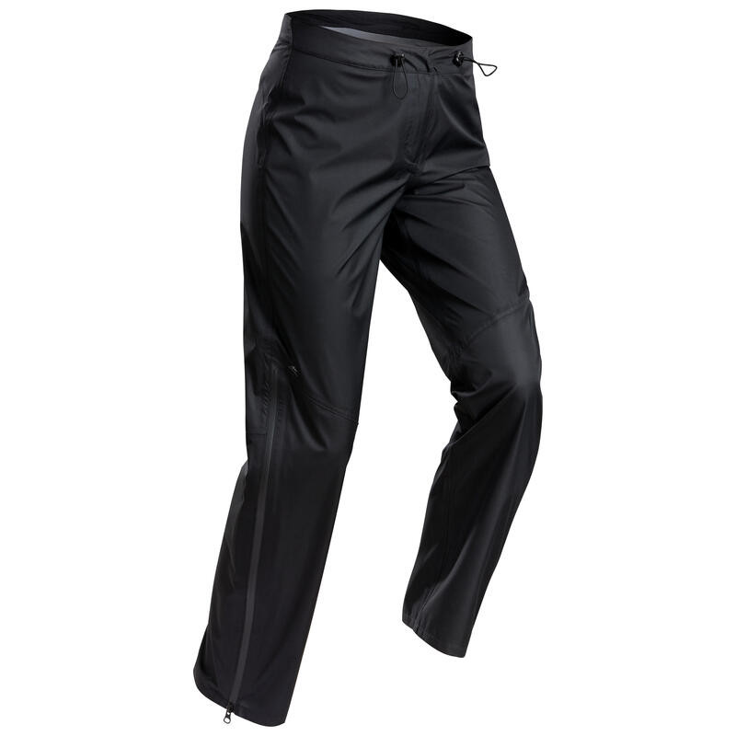
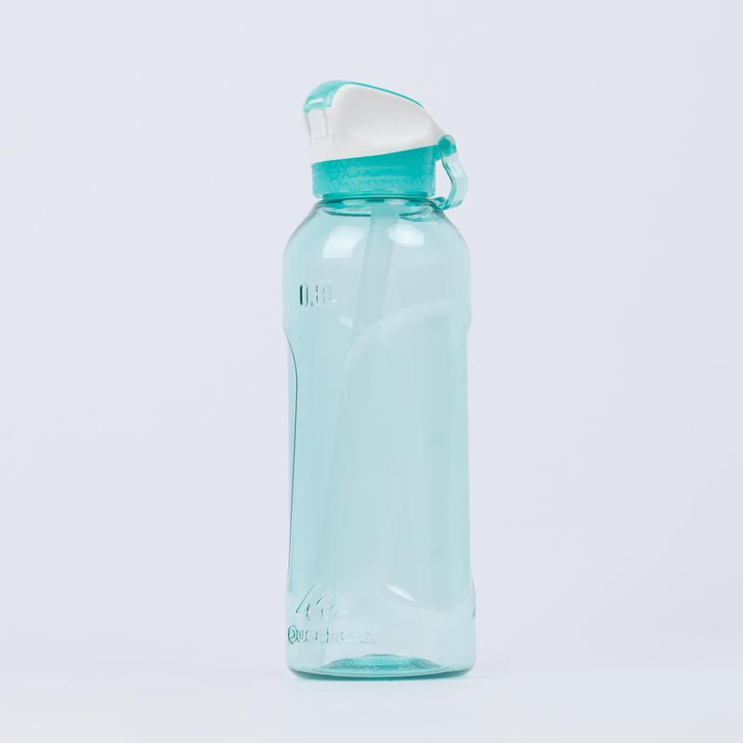
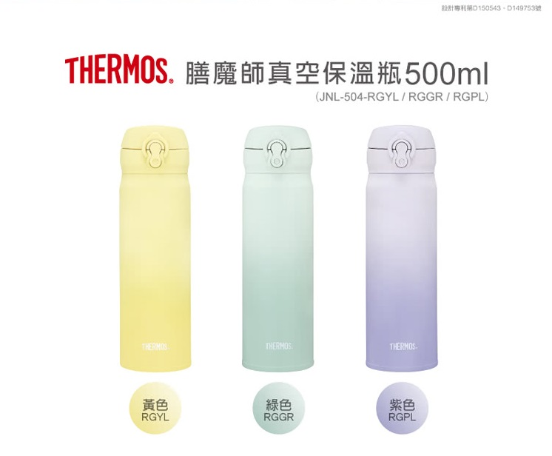
雨衣、水壺
迪卡儂女款登山健行15000mm防水透氣外套 | 迪卡儂女款登山健行10000mm防水透氣長褲
迪卡儂800ml 快開登山水壺(附吸管) | 膳魔師500ml不鏽鋼漸層超輕量彈蓋真空保溫瓶

Slide 9
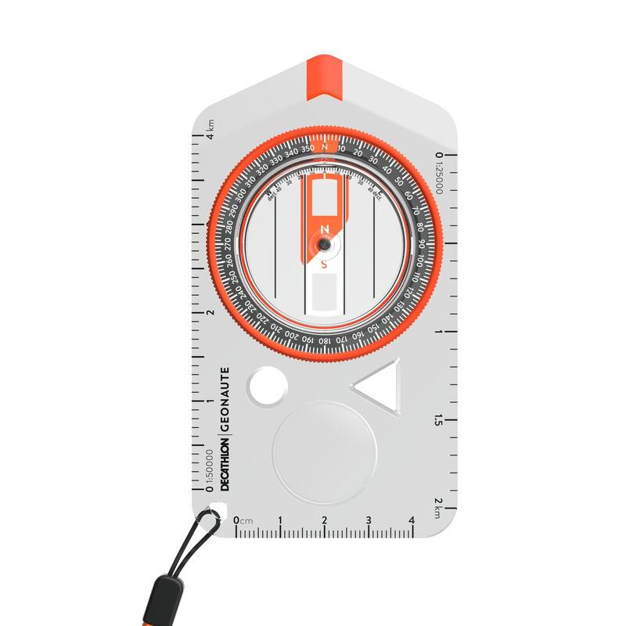
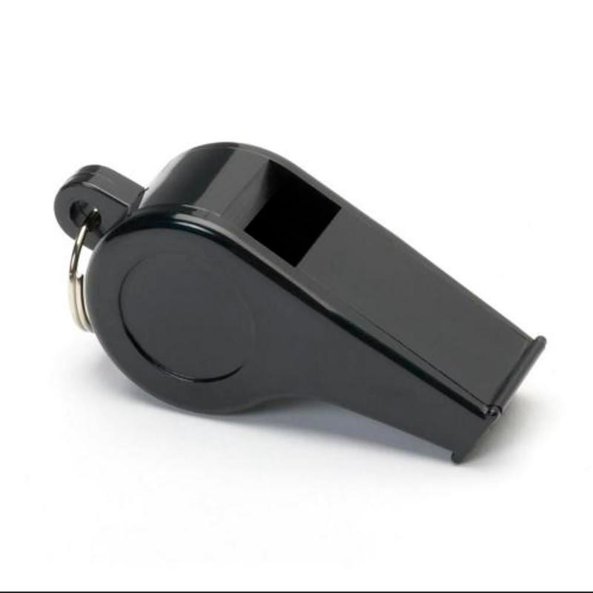
急救包、指北針、哨子
急救包
  生理食鹽水、外傷藥、凡士林、眼藥膏
  透氣膠帶、小包的紗布/棉花棒、防水OK繃
  胃藥、止瀉藥、止痛藥、感冒藥
迪卡儂指北針、哨子

Slide 10
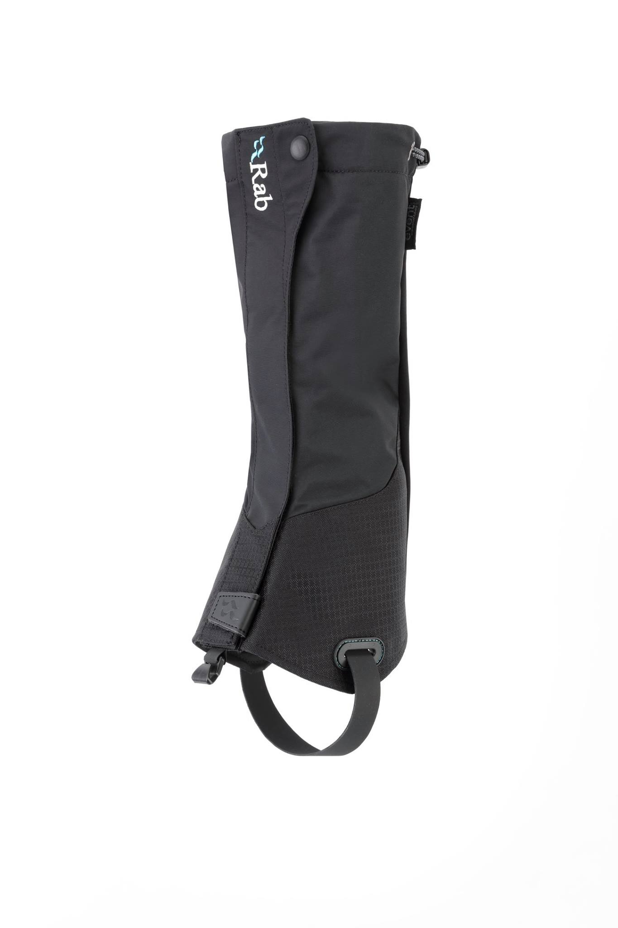
綁腿
Rab Latok Alpine Gaiter 防水透氣綁腿

Slide 11
已有的裝備
遮陽帽
頭巾2條
大型黑色塑膠袋
頭燈/備用電池

